Slide 1
하천 드론 과제 관련 기기 성능 측정

Slide 2
1. 모델 설정
Layer | Name | Filter | Kernal_size | Activation
1 | Conv2D (input) | 16 | (3, 3) | relu
2 | Conv2D | 32 | (3, 3) | relu
3 | MaxPooling2D |  | (2, 2)
4 | DropOut | 0.25
5 | Flatten
6 | Dense | 64 |  | relu
7 | DropOut | 0.5
8 | Dense (output) | 2 |  | softmax
Input Image Shape = 112 x 112 x 3
2. 학습 데이터
COCO Challenge Data Set 중 일부 활용
Train 500, Test 500개의 이미지 사용

Slide 3
3. 실험 설정
Test set 500개의 이미지를 10번 추정하는데 소요되는 전력량과 실행 시간의 평균을 측정
실험 모델은 1.의 모델을 기준으로 함.
1. Input_output -> Input(CNN 16)과 Output(Dense 2)로 구성된 모델
2. TwoCNN_output -> CNN(16, 32)와 Output(Dense 2)로 구성된 모델
3. Input_TwoDense -> Input(CNN 16)과 Dense(64, 2)로 구성된 모델
4. Full_Layer -> 모든 레이어로 구성된 모델
* max_pool, Dropout, Flatten의 레이어는 제외하지 않았음.

Slide 4
각 모델별 측정 결과

Slide 8
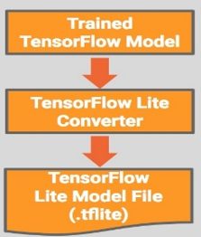
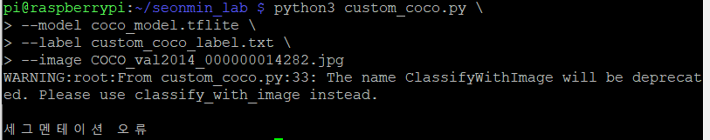
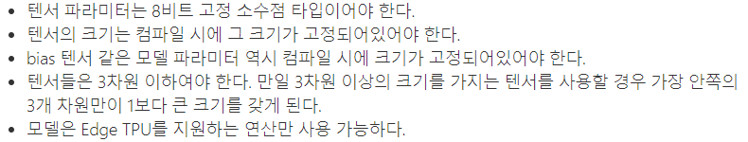
4. Google Coral
~ 12.4 (수) 테스트 진행중
Coral은 .tflite 파일 필요.
Keras나 Tensorflow 이용 일반 CNN 커스텀
모델 (.h5, .pb) -> 커스텀 모델 변환(.tflite) 가능
-> tf.lite.TFLiteConverter 클래스 이용해서 변환 가능
-> 일반 모델 or 커스텀 작성 모델 -> tflite모델로 변환 가능
(3) 일반 커스텀 tflite 변환 모델 Edge TPU 이용시 오류발생
(4) Edge TPU 사용시 .tlflite 모델 제약 조건 반영 필요 (Quantization 과정)
출처 https://coral.ai/docs/edgetpu/models-intro/
모델 Converter 과정 추가 공부 필요

Slide 9
5. Google Coral 정리
Coral 기본제공모델에 테스트셋만 변경해서 추론 시 전력 측정은 가능
- 기본제공모델 : MobileNet, ImageNet 등 사용 가능
(2) 구글 기본제공모델 Layer 별 측정은
- edgetpu.classification.engine 등 내부 엔진 모델 분석 필요
(3) 직접 설계한 모델의 Coral 이용시 Converter 과정 좀더 공부 필요 (세부 Layer분석도 공부 예정)

Slide 10
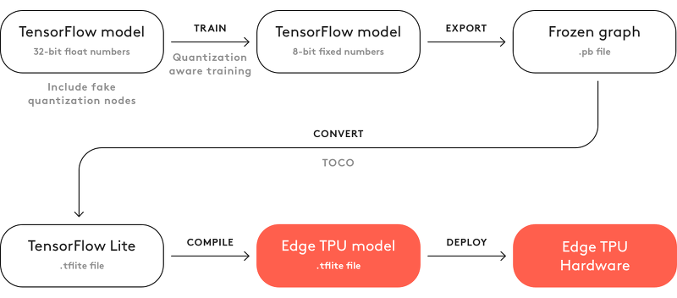
Edge TPU Model 변환 과정

